Slide 1
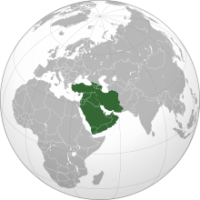
Juhozápadná Ázia

Slide 2
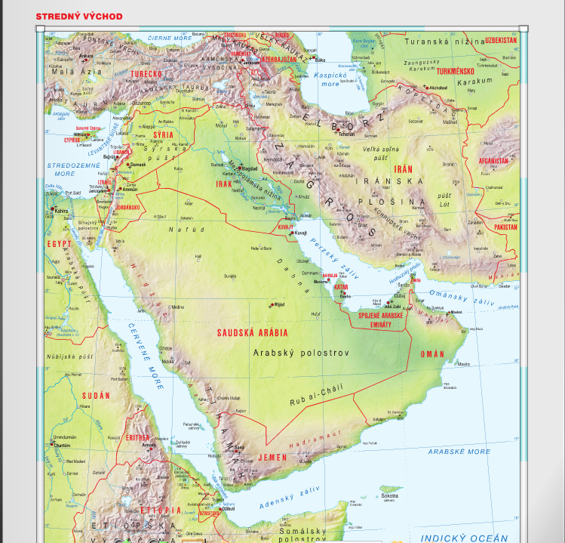

Slide 3

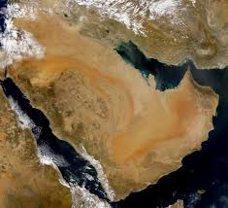
Povrch

Slide 4
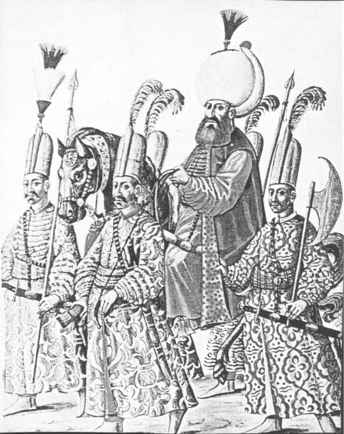
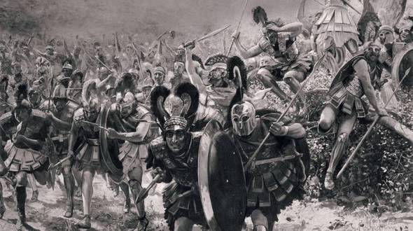
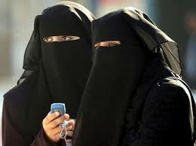
obyvateĽstvo
Najľudnatejšie:
Turecko, Irán
Väčšinu obyvateľov Arabského
polostrova tvoria: Arabi
V Iráne žijú Peržania
Turecko a S Cypru: Turci

Slide 5
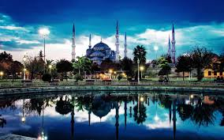
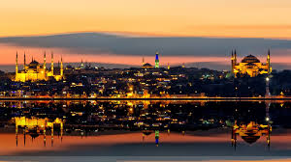
Mestá
Najväčšie mesto:
Istanbul (Turecko)

Slide 6
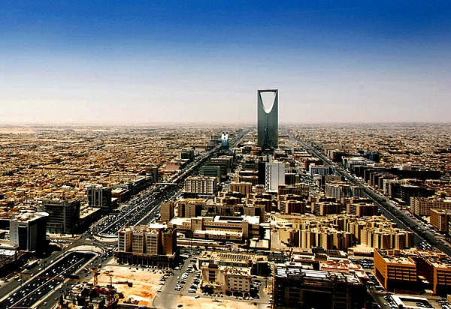
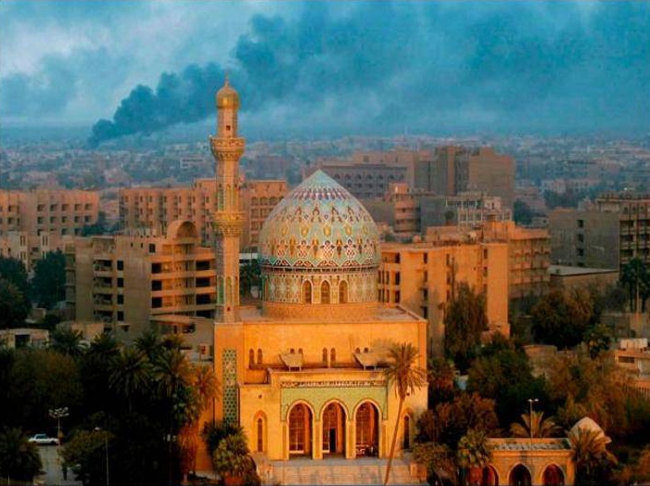
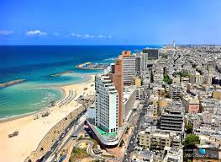
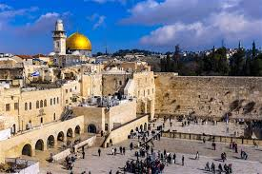
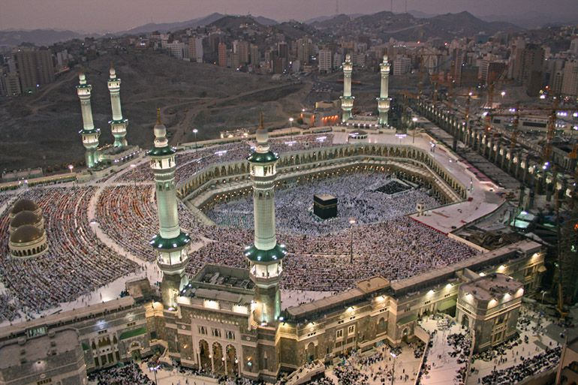
Mestá
Bagdad, Rijád, Tel Aviv- Jafo, Jeruzalem, Mekka

Slide 7
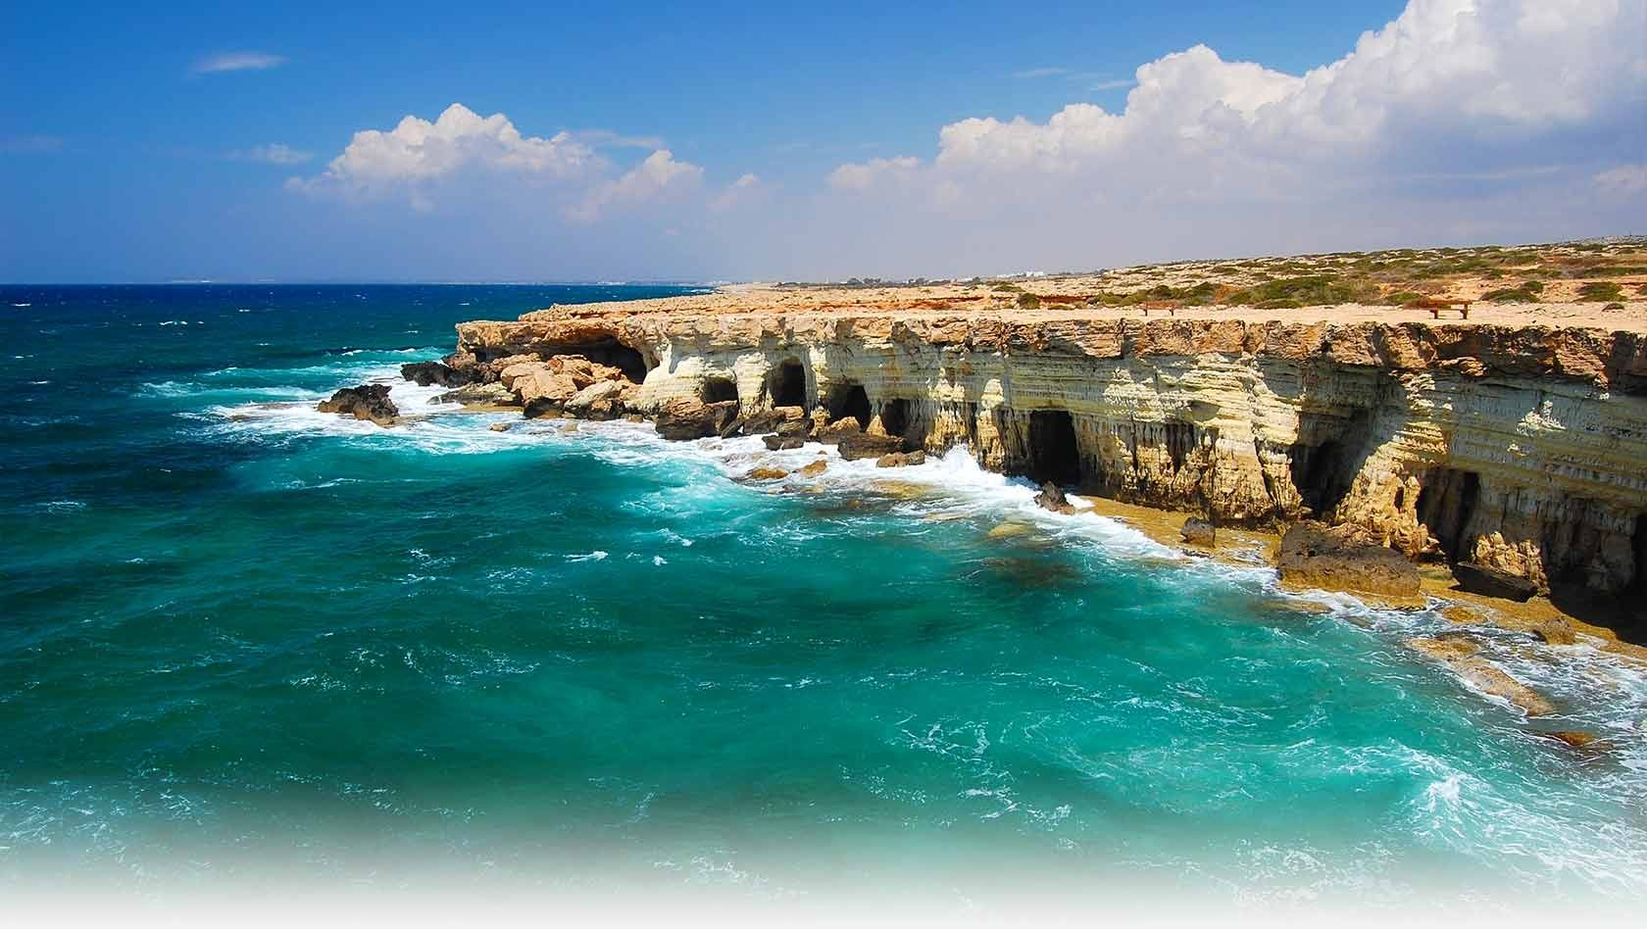
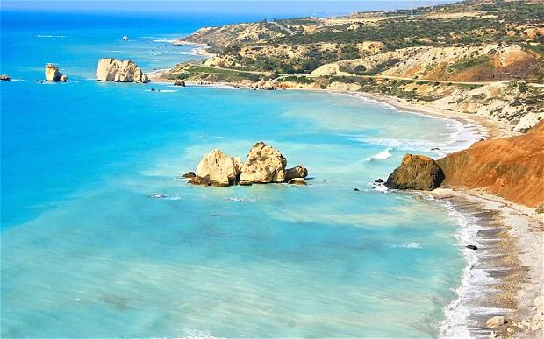
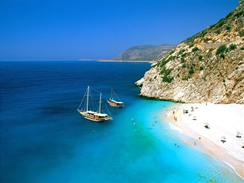
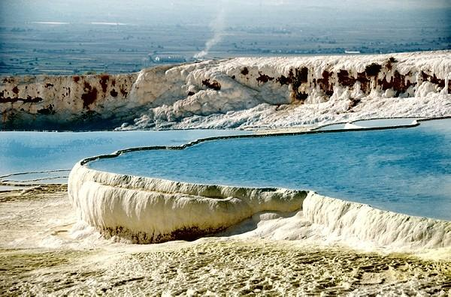
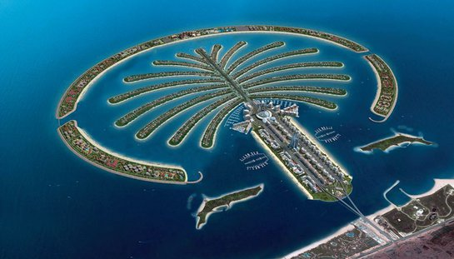
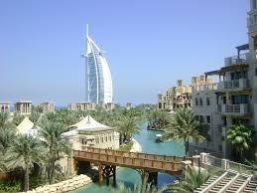
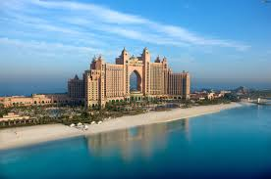

Slide 8
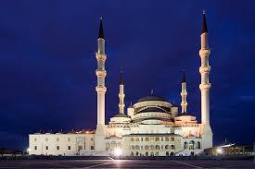
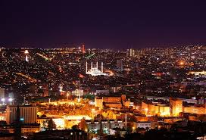
Štáty
Turecko- 79 mil. obyvateľov, hl. mesto Ankara
99 % obyvateľov vyznáva islam
Prvé mestá tam vznikali už pred 8 tis. rokmi
Osmani- Osmanská ríša
Vojna s Kurdmi v SV cípe krajiny
Snaží sa o vstup do EÚ
Pestuje sa : pšenica, kukurica, jačmeň, bavlna, tabak, ovocie
Chovajú sa ovce a dobytok
NS: chróm

Slide 9
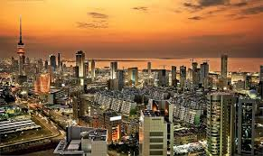
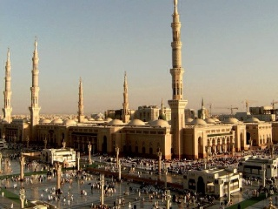
Kuvajt- 2,6 mil. o., hl.m. Kuvajt, voda mnohonásobne drahšia ako benzín (ropa 90% priem.) - občianstvo dedičné po otcovi (cudzinky ho nezískajú sobášom, ale až narodením dieťaťa)
Saudská Arábia- 26 mi. obyvateľov, hl. mesto: Rijád
Púšte: Nafúd, Arabská
Najsvätejšie miesta islamu
Mekka a Medina
Ložiská ropy ¼ svetových zásob

Slide 10
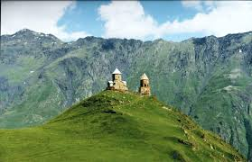
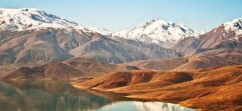
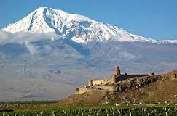
Zakaukazsko
Gruzínsko-4,6 mil.o., hl.m. Tbilisi.
Pochádzal odtiaľ Josif Stalin
Nezávislé od r. 1991
Azerbajdžan
9,5 mil. o., hl.m. Baku
Nezávislý od r. 1991
Arménsko
3 mil. o., hl. m. Jerevan
Nezávislé od r. 1991

Slide 11
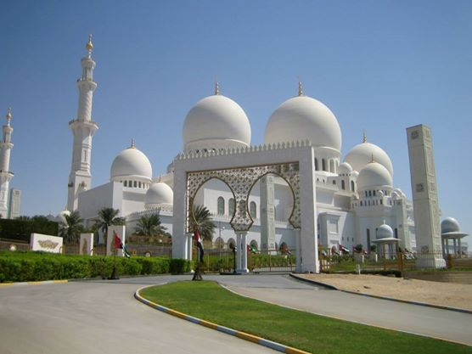
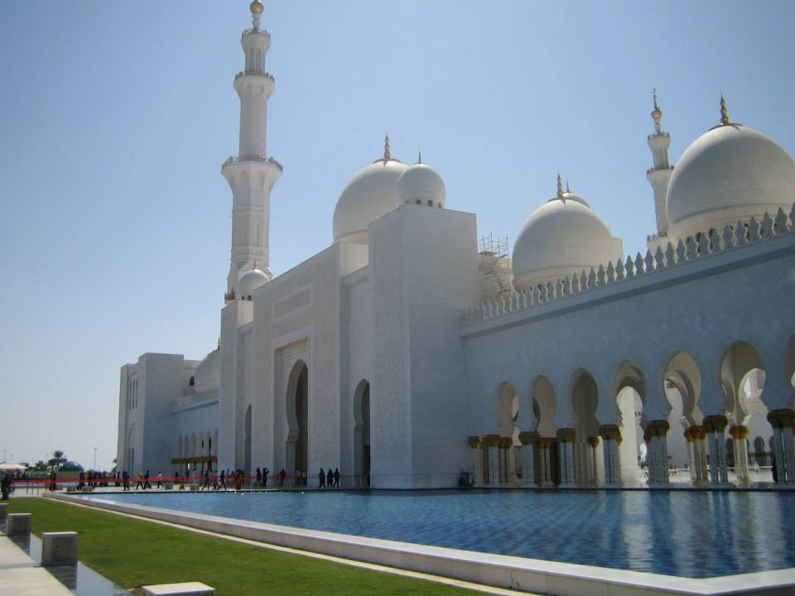
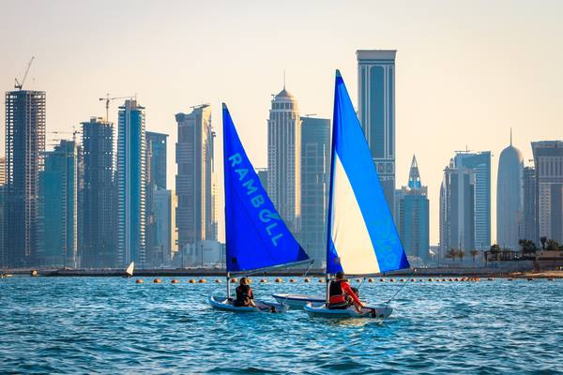
Spojené arabské emiráty- 5,3 mil. o., hl. m. Abú Zabí
Ropa 8 % svetových zásob, zemný plyn
Dubaj- CR

Slide 12
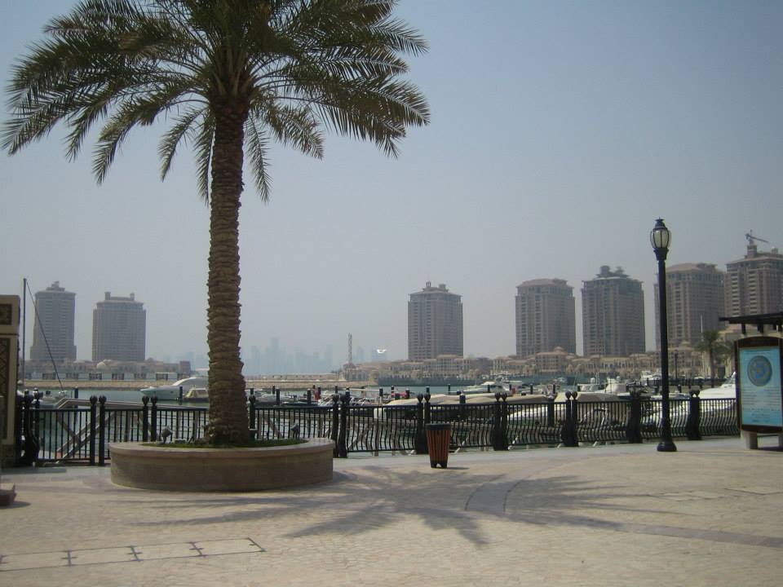
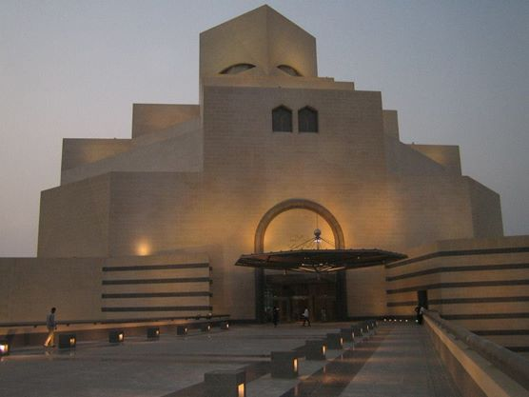
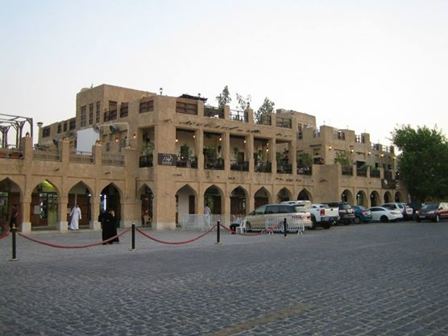
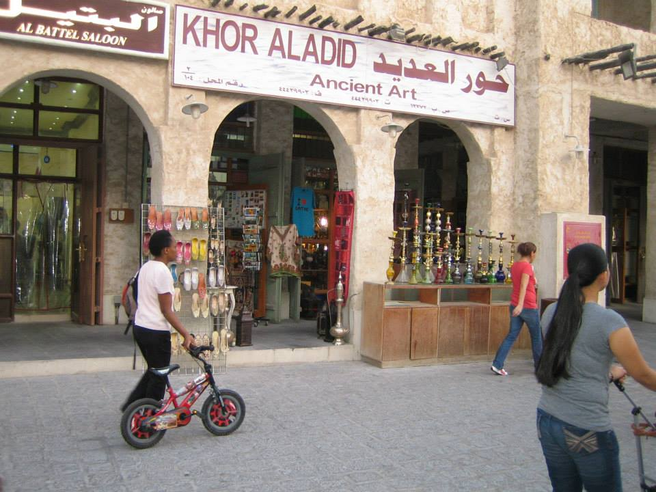
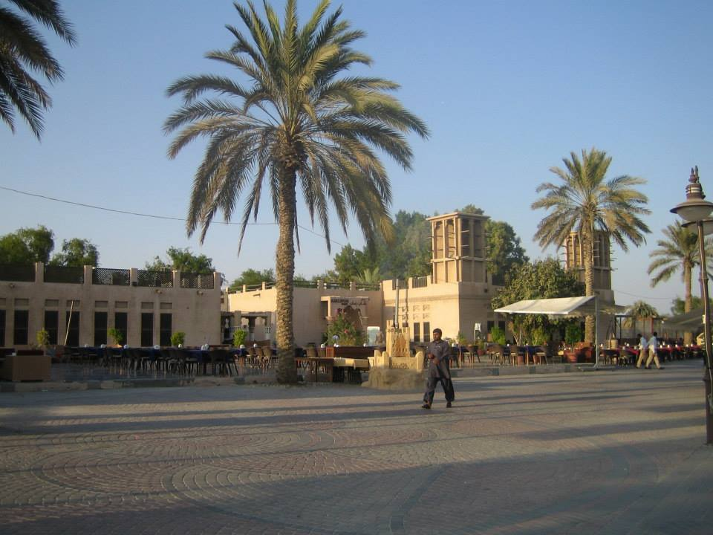
Katar- 2 mil. o., hl. m. Dauha
TV al-Džazíra- informácie o arabskom svete- aj radikálne
5 % svetovej zásoby ropy, 15% svet. zásob z. plynu

Slide 13
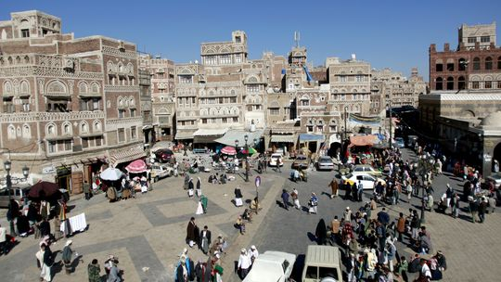
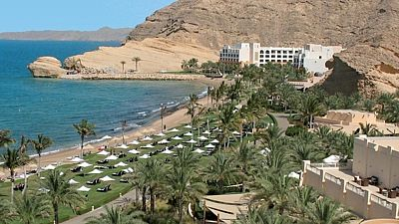
Jemen- 24 mil. o., hl. m. Saná
Patrí mu ostrov Sokotra
Pestovanie kávy
(Mokka)
Omán- 3 mil. o., hl. m. Maskat
Dôležitý je lov sardiniek
Spracovanie ropy a medi

Slide 14
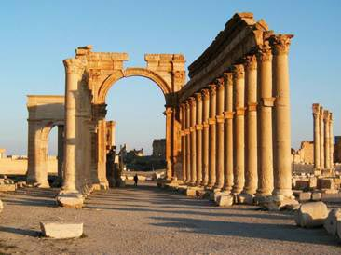
Sýria- 22,5 mil. o., hl.m. Damask
V januári 2011 v Sýrii vypukla vlna protestov proti vláde prezidenta Baššára al-Asada a Protesty prerástli do dlhotrvajúceho násilia a bojov medzi ozbrojenými protivládnymi silami a armádou a sú OSN
označované ako
občianska vojna.
Libanon – 4 mil o., hl.m. Bejrút
Pred 3.tis. rokov tu žili Feničania

Slide 15
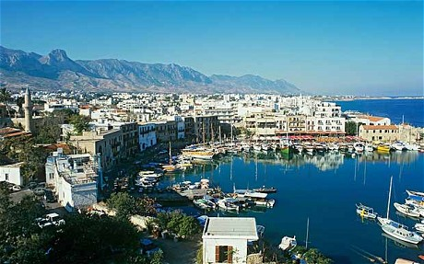
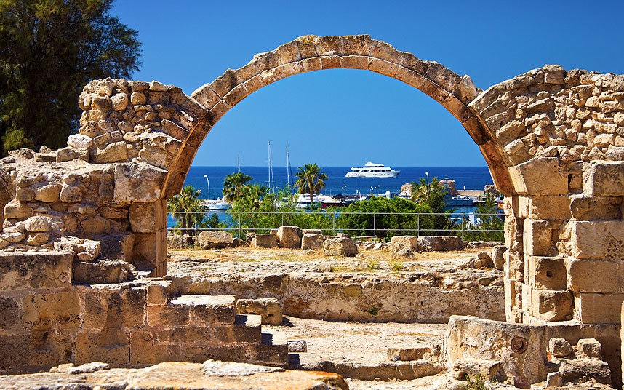
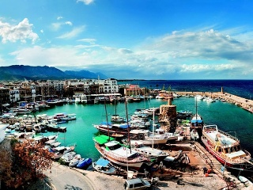
Cyprus a Severocyperská turecká republika
1 mil. o., hl. m. Nikózia
ostrovný štát
Rozdelený na turecký sever a grécky juh

Slide 16
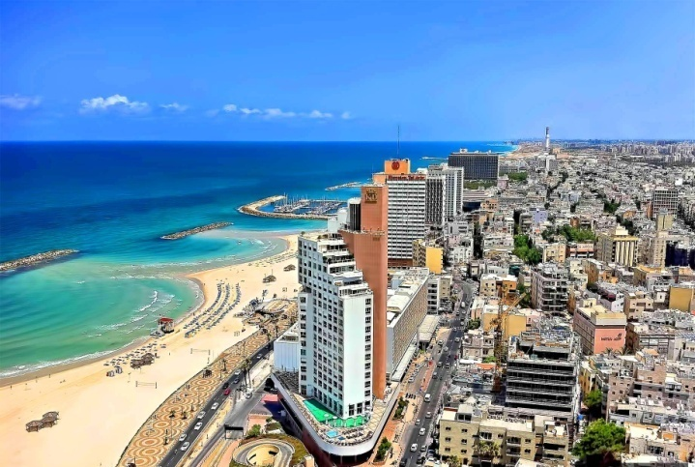
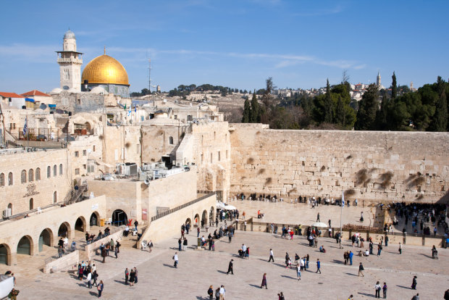
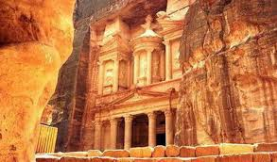
Izrael- 7,6 mil.o., hl. m. Jeruzalem
Rieka Jordán, Mŕtve more,
oblasť nazývaná Palestína
Prosperujúca krajina s rozvinutým
priemyslom- cehmikálie,
elektronika, hnojivá, brúsenie
diamantov,vojenská technika...
Jordánsko- 6,5 mil. o.,
hl. m. Ammán
Skalné mesto Petra
Mŕtve more- 392 m pod hladinou mora

Slide 17
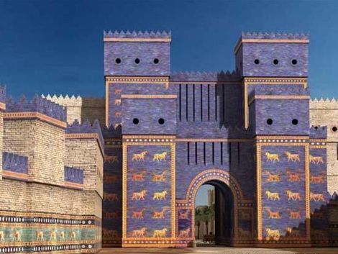
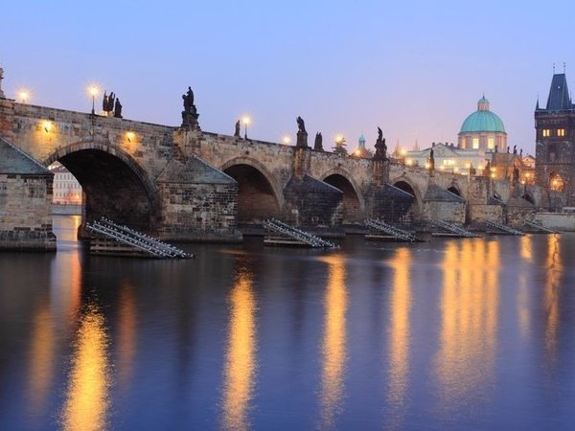
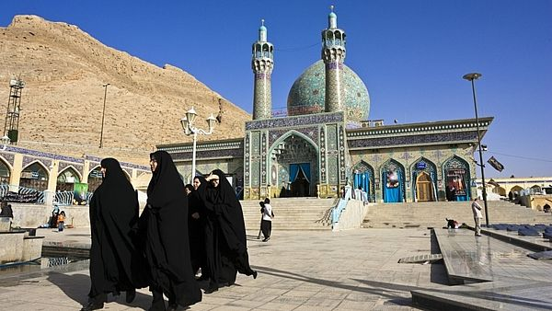
Irak- 30 mil. o., hl. m. Bagdad
Mezopotámia, Summeri
2003 boj proti terorizmu
Zvrhnutý Saddám Husajn
Ropa- hlavná NS
Irán- 78 mil. o., hl. m. Teherán
Teokratická krajina- najv.
predstavitelia štátu sú duchovní
Produkcia ropy
Rybolov
Pšenica, jačmeň

